Slide 1
Разряды
прилагательных

Slide 2
1. Грамматический разбор
На свист откликнулись десятки птичьих голосов,
и соловьиный раскат пронесся по зарослям
Запишем предложение в тетрадях;
синтаксический разбор 2 части предложения;
назовем имена прилагательные, поставив к ним
вопросы.
На свист откликнулись десятки птичьих
голосов, и соловьиный раскат пронесся
по зарослям.

Slide 3
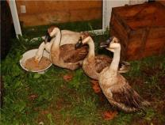
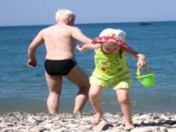
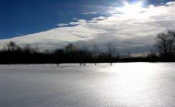
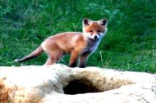
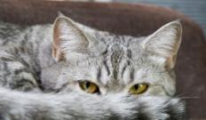
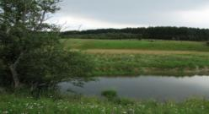
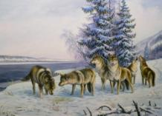
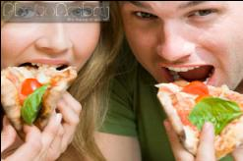
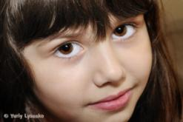
Третье лишнее
Гусиная кормушка
Гусиная походка
Январское утро
Лисий характер
Приречный луг
Лисья нора
Волчья стая
Волчий аппетит
Папин взгляд

Slide 4
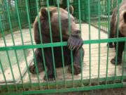
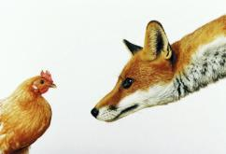
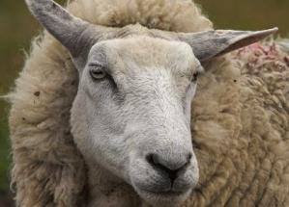
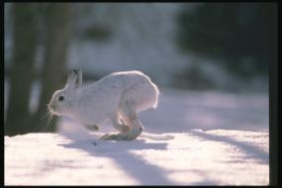
Тренировочные упражнения
Зверь лохматый, косолапый
Он сосет в берлоге лапу.
Желтая хозяюшка из лесу пришла,
Всех кур пересчитала
И с собою принесла.
По горам, по долам
Ходит шуба да кафтан
Маленький, беленький,
По лесочку прыг, прыг,
По снежочку тык, тык.

Slide 5
Буквенный диктант
К. О. П
Все мерещится поле с гречихою, в маленьком доме сирень на окне.
Милое детство мое вспоминается мне.
Перед нами простирались Кавказские горы.
Мамины руки помнятся мне.
Меня манит к себе глубокое озеро Байкал.
Ее привезли издалека в края, где шумят ковыли, как долго она привыкала к огню
волгоградской земли.
Меня покорил честный поступок моего товарища.
Одна в глуши лесов сосновых давно, давно ты ждешь меня.
Я помню отцово наставленье.
В роще соловьиной мы вспоминали с грустью лето.
1 2 3 4 5 6 7 8 9 10
К К О П К О К О П П

Slide 6
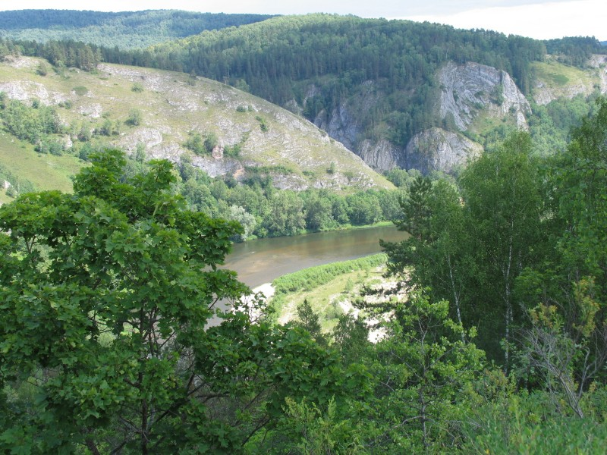
Отечество мое Россия. Урал.
Живу я в глубине России,
В краю озер и рудных скал.
Здесь реки – сини, горы – сини
И в синих отсветах металл.
По красоте, по скрытой силе
Мне не с чем мой Урал сравнить.
Иной здесь видится Россия,
Суровей, строже, может быть.
Л. Татьяничева

Slide 7
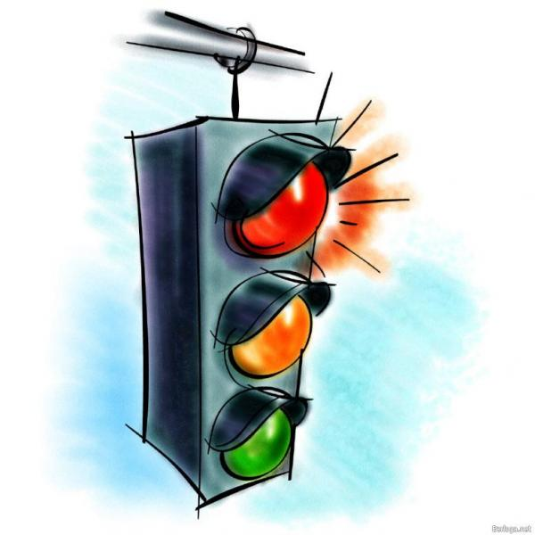
Закрепление
Верблюжья колючка, проворные ткачи,
лебяжий пух, радужная пара, тетин совет,
молочный кисель, объездной путь, отцов ремень,
храбрая дружина, предрассветный час, волчий аппетит, волчий хвост

